Slide 1
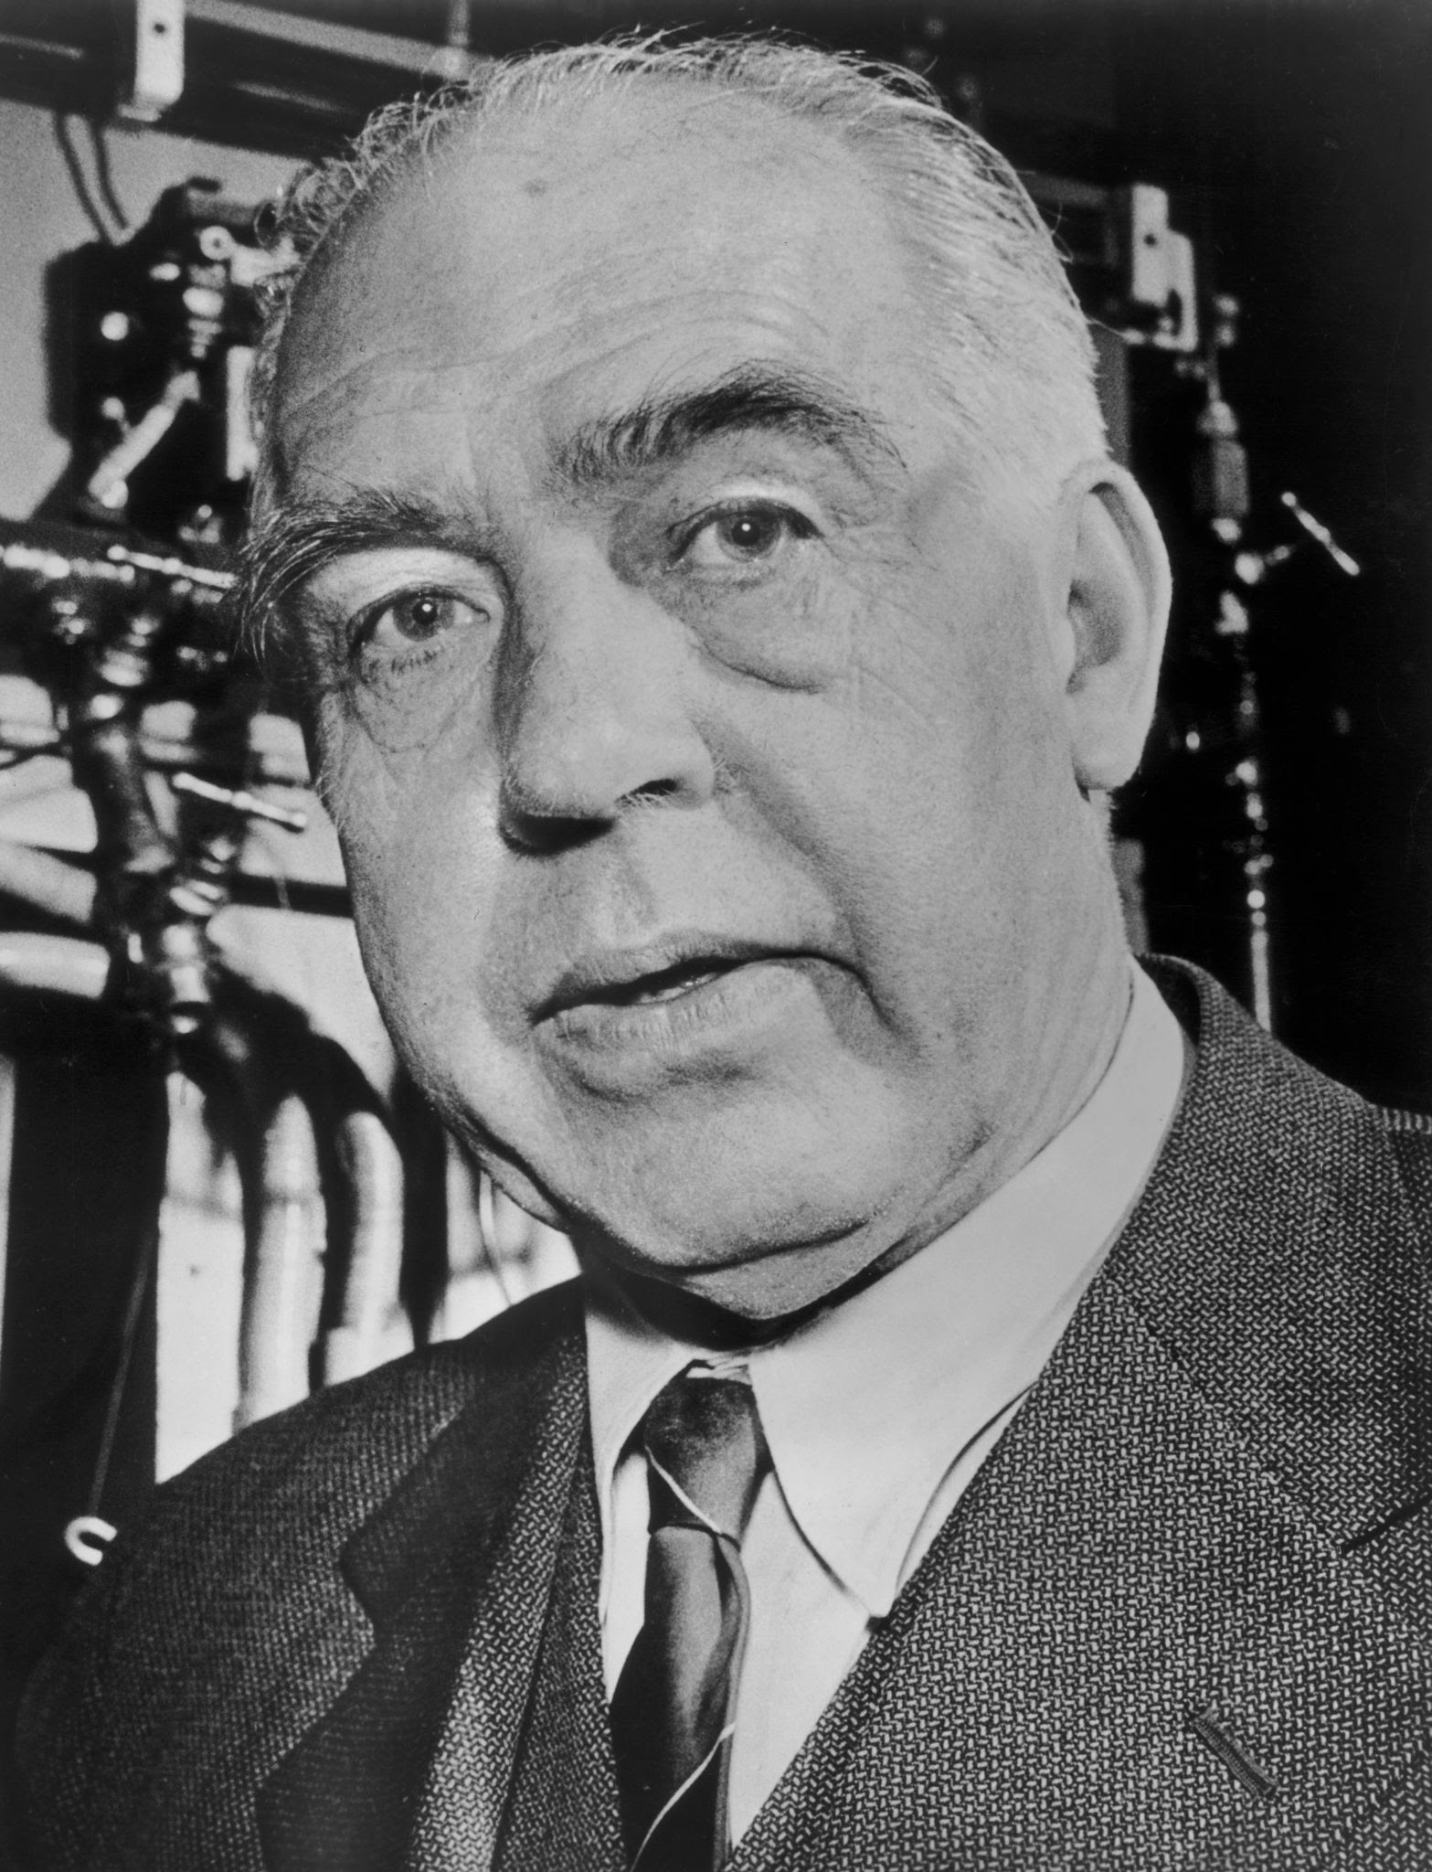

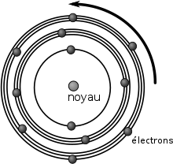
Nom:Bohr
Nom au complet: Niels Bohr
Nationalité:Danois
Période de temps: 7 octobre 1885 a 18 novembre 1962
Découverte: Les électrons qui circule sur des orbitale.

